Slide 1
(一)输入输出举例 【例】求  方程的根。a、b、c由键盘输入，设 ＞０。
§3.3.2 数据的输入输出
一、输入输出概念及举例
【解题思路】首先要知道求方程式的根的方法。
由数学知识已知：如果 ≥0，则一元二次方程有两个实根：
若记
则

Slide 2
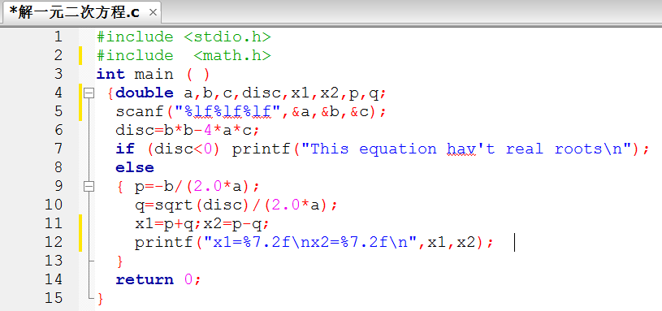

程序中调用数学函数sqrt
取地址运算符，&a表示变量a在内存中的地址
输入的是双精度型实数
输入a,b,c的值
要求输入3个实数
输出数据占7列，其中小数占2列
空格隔开，自动转成实数后赋给a,b,c

Slide 3
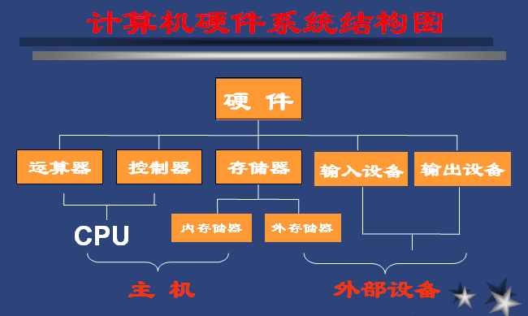
（二）有关数据输入输出的概念
1、数据输入输出的概念
输入输出是相对计算机主机而言的。
输出 —— 从计算机向外部输出设备输出数据
输入 —— 从外部输入设备输入数据

Slide 4
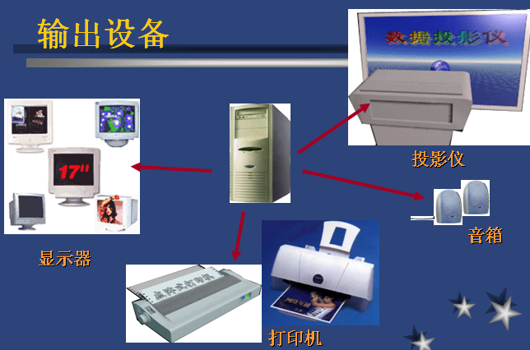
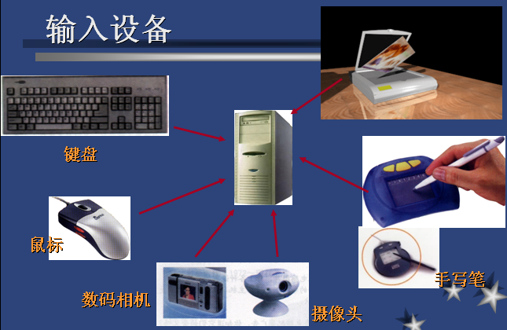

Slide 5
2、数据输入输出在C语言中的实现
C语言本身不提供输入输出语句，而由C标准库函数库中的函数来实现相应操作！
printf和scanf是C提供的库函数，不是输入输出语句！
C提供的标准函数以库的形式在C的编译系统中提供，它们不是C语言文本中的组成部分！
【目的】
1）使C语言编译系统简化：避免在编译阶段处理与硬件有关的问题；
2）通用性强、可移植性好：只需针对不同的机器编写相应的函数库。
标准的输入输出函数：以标准的I/O设备（通常为终端设备）为输入输出对象，如：（各系统均提供）
putchar、getchar、printf、scanf、puts、gets

Slide 6
在使用C语言库函数时，须用预编译命令“#include”将所需要的“头文件”包括到用户源文件中。
头文件 —— 包含了将用到的库函数的有关信息，扩展名为“.h”。
[例] stdio.h即标准输入输出函数库，包含了与标准I/O库有关的变量定义、宏定义和函数原型（函数首部）等。
调用标准I/O库函数时，文件开头应有如下预编译命令：
#include <stdio.h>
//在系统指定的include目录中找（标准方式）
或 #include ″stdio.h″
//先在用户的当前目录下找，再按标准方式
有些编译器（如TC2）允许在仅使用printf和scanf时，省略#include命令。

Slide 7
1、printf函数简介
二、用printf函数输出数据
[作用] 向终端（/系统隐含指定的输出设备）输出若干个任意类型的数据。
[说明] #include <stdio.h>
int printf (const char *format，…);
格式控制字符串 / 转换控制字符串，包括两种信息：
格式说明：由“%”和格式字符组成，作用是将输出的数据转换为指定的格式输出。
想输出字符“%”，应在“格式控制”字符串中用连续的两个%表示！
普通字符：即要原样输出的字符。
输出表列：需要输出的一些数据，可以是常量、变量或表达式。如：printf(”%d, %c\n”, i, c);
[返回值] 成功时返回输出的字节数，否则返回EOF

Slide 8
2、printf函数的一般格式
printf（格式控制，输出表列）
printf(”i=%d,c=%c\n”,i,33);
普通字符
printf(”i=%d,c=%c\n”,i,33);
格式控制
printf(”i=%d,c=%c\n”,i,33);
输出表列：可以是常量、变量或表达式

Slide 9
3、与格式相关的几个基本概念
数据宽度：一个数据在输入/输出时所占用的字符数。
对齐方式：输出时，需要考虑类似表格中各列的对齐问题。
右对齐：通常为数值数据所采用。
左对齐：通常为非数值数据所采用。
书名 | 作者 | 价格
C程序设计 | 谭浩强 | 26.00
儿童画报 | 张三 | 4.50
辞海 | ××出版社 | 240.00

Slide 10
格式字符d、i —— 十进制整数
形如： % [－] [m] [.n] [l|ll] d|i
[说明]
－表示左对齐，省略则为右对齐。
m指定了输出的最小字符（含空格）宽度。若输出位数小于m，则在左端/右端（决定于对齐方式）用空格填充；若大于m，则按实际位数输出。
n指定了最小输出数位（含符号位，但不含空格）。若实际位数小于n，则左端用0填充；若大于n，则按实际位数。
l表示按长整型输出，ll表示按双长整型输出
注意：此时，系统将直接从对应参数处读取相应字节的数据，因此若相应数据为基本整数，输出的数值将是错有误的，故小的整型常量以此格式输出时要在后面加上L，基本整变量则应进行强制类型转换 ！

Slide 11
格式字符c —— 字符
形如： % [－] [m] c
[说明]（－、m同d）
－表示左对齐，省略则为右对齐。
m指定了输出的最小字符（含空格）宽度。若输出位数小于m，则在左端/右端（决定于对齐方式）用空格填充；若大于m（仅当m=0时），则按一个字符输出。
整型数据也可用%c输出，不过会自动转换为0~255范围内的值（即char型）；反之，字符数据也可用整数形式输出。

Slide 12
格式字符s —— 字符串
形如： % [－] [m] [.n] s
[说明]（ －、m同d）
－表示左对齐，省略则为右对齐。
m指定了输出的最小字符（含空格）宽度。若输出位数小于m，则在左端/右端（决定于对齐方式）用空格填充；若大于m，则按实际输出字符数输出；即总宽度为max(m, min(n, strlen(s)))。缺省取min(n, strlen(s)) 。
n指定了输出的最大字符数。若实际字符数小于n，则按实际字符数输出；若大于n，则截取前面n个字符；即实际输出字符数为min(n, strlen(s))。缺省取strlen(s)。

Slide 13
格式字符f —— 小数形式
形如： % [－] [m] [.n] [L]f
[说明]
－表示左对齐，省略则为右对齐。
m指定输出的最小宽度（符号和小数点各占一列）。若实际输出位数大于m，则按实际输出位数输出。
n指定了小数点后的位数。缺省n=6。
L用于输出long double型数据
单精度实数的有效数位一般为7位，双精度实数的一般为16位。

Slide 14
格式字符e —— 指数形式
形如： % [－] [m] [.n] e|E
[说明]（ －、m同f）
n指定的是数据的尾数部分的数字位数。缺省n=6。
指数部分至少占4位（不足用0补），其中“e”和指数符号各占1位。
格式字符g —— 实数
形如： % g|G
[说明] 根据数值的大小，自动选f或e格式中输出占宽度较小者，并不输出无意义的0。
注：书上P80~81的输出有误！

Slide 15
格式字符o —— 八进制整数
形如： % [－] [m] [.n] [l] o
[说明] （－、n、m、l的说明同d）
以补码形式输出，因此输出的数值不再有符号。
格式字符x —— 十六进制整数
形如： % [－] [m] [.n] [l] x|X
[说明] （－、n、m、l的说明同d）
用x则字母以小写输出，用X则以大写输出。
以补码形式输出，同样不再有符号。
格式字符u —— 十进制无符号整数
形如： % [－] [m] [.n] [l] u
[说明] （－、n、m、l的说明同d）

Slide 16
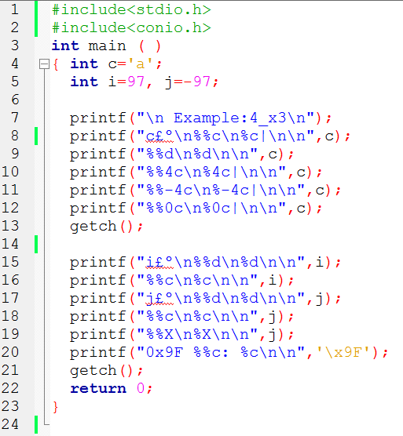
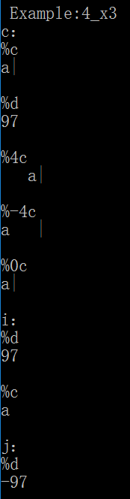
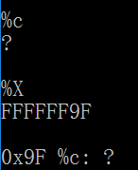

Slide 17
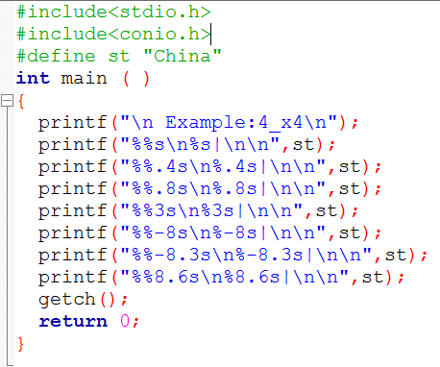
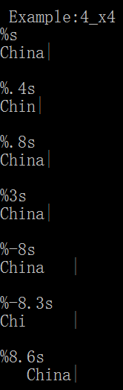

Slide 18
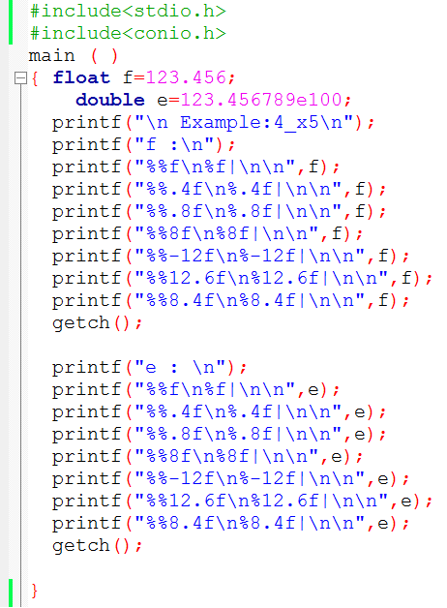
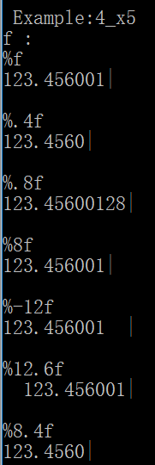

Slide 19
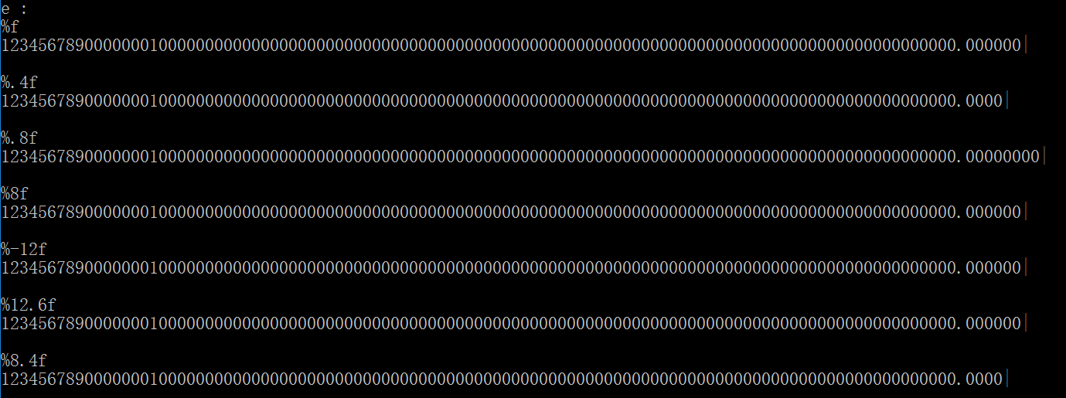

Slide 20
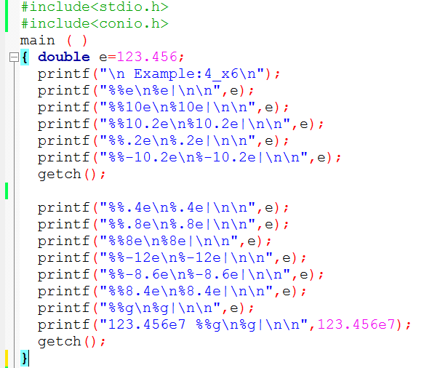
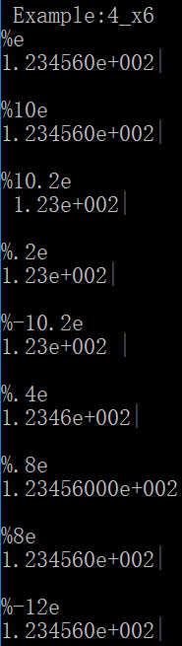
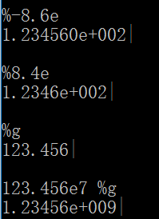

Slide 21
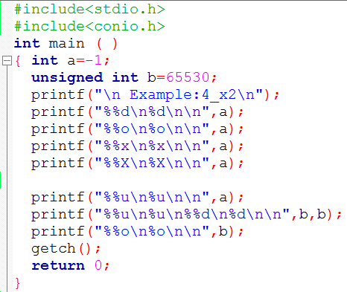
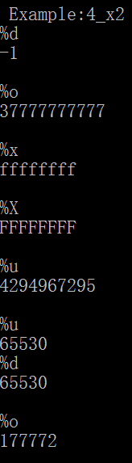

Slide 22
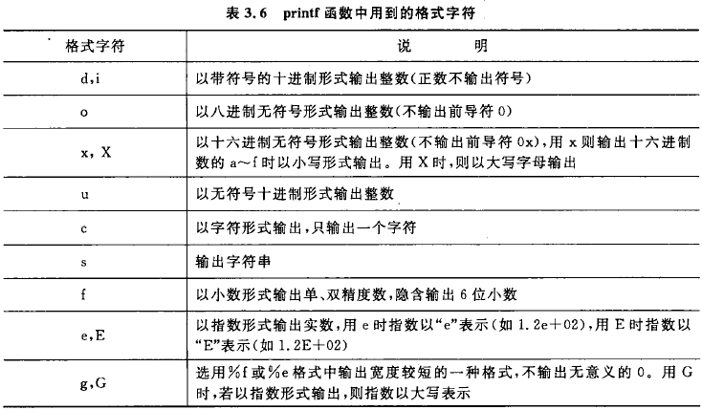
小结：格式声明的一般形式 % 附加字符 格式字符
P74 表3.6

Slide 23
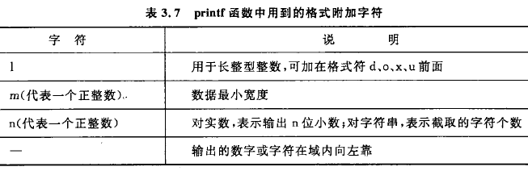
P74 表3.7 （修饰符/附加符号）

Slide 24
scanf函数
三、用scanf函数输入数据
[作用] 将从终端（/系统隐含指定的输出设备）输入的若干个任意类型的数据保存到相应的变量中。
[说明] #include <stdio.h>
int scanf (const char *format，…);
格式控制字符串 / 转换控制字符串（基本同printf）
地址表列：由若干个用于存放输入数据的地址组成，可以是变量的地址，或字符串的首地址。
[返回值] 成功时返回输入的数据个数。
如：scanf(“%d%d%d”,&a,&b,&c);
此时，输入的数据之间可用空格/回车键/tab键作为间隔，而不能使用其它符号。（行缓冲）

Slide 25
格式字符d、i、u、x、c、s、f、e、g
形如： % [*] [m] [h|l] <格式字符>
[说明]
m指定输入数据所占的宽度（列数），应为正整数；
l用于输入长整型数据及double型数据，L用于输入long、double型数据；h用于输入短整型数据。
*表示本输入项在读入后不赋给相应变量。
f、e、g的作用相同；格式字符大/小写作用均相同。

Slide 26
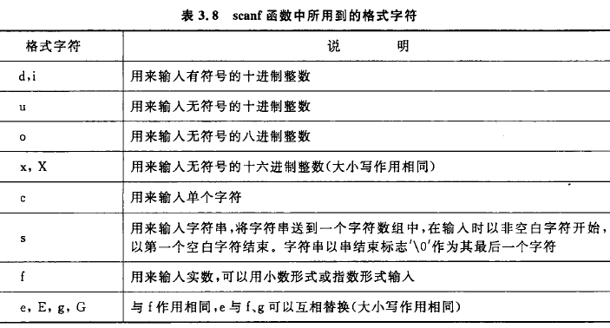
P76 表3.8

Slide 27
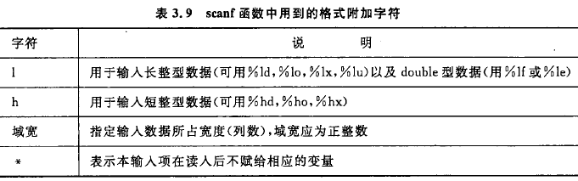
P76 表3.9

Slide 28
【注意事项】
要将输入数据存放在变量中，必须用取地址符“&”取得其地址；
错例：scanf(”%f%f%f”,a,b,c);
正确： scanf(”%f%f%f”,&a,&b,&c);
如果在“格式控制”中除了格式说明符外还有其它字符，则在输入时应该在对应位置上输入与这些字符相同的字符。
如：scanf(”a=%f,b=%f,c=%f”,&a,&b,&c);
1 3 2↙ 错
a=1,b=3,c=2↙ 对
a=1 b=3 c=2↙ 错
若是n个空格，则应输入m（m>=n）个空格。

Slide 29
【注意事项】
使用%c输入时，空格等键盘上可键入的字符都 作为有效字符（转义字符无需转义！）。
如：scanf(“%c%c%c”,&c1,&c2,&c3);
中间不要添加空格！
在输入数据时，当遇到如下情况之一时，该数据 认为结束：
①遇到空字符（空格，回车，Tab）；
②按指定的宽度读取结束；
③遇到非法输入（相对于格式符所限定的类型和格式而言）。
如：scanf(“%d%c%f”,&a,&b,&c);
输入1234a123o.26，则a值为1234，b值为’a’，c值为123。

Slide 30
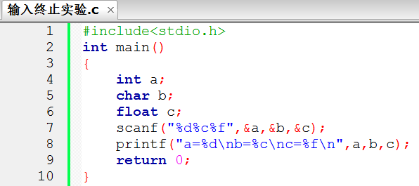


Slide 31
（一）putchar函数
四、字符数据的输入输出
[说明] #include <conio.h>
int putchar (int ch);
[作用] 向终端（/系统隐含指定的输出设备）输出一个字符。
[返回值] 成功时返回ch的值，否则返回EOF（-1）。
[注意]
实参可以是字符型或者整型；当提供整型参数时，当成ASCII码值。
即可输出字符，也可输出控制字符（用转义符）

Slide 32
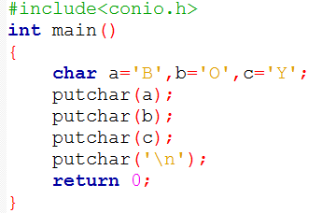

【例】 先后输出BOY三个字符
【解题思路】
定义3个字符变量，分别赋以初值B、O、Y
用putchar函数输出这3个字符变量的值 
向显示器输出字符B
向显示器输出换行符

Slide 33
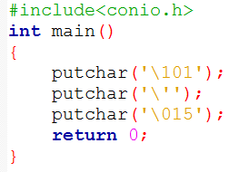
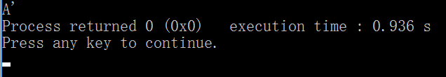
输出字符Ａ
输出单撇号字符’
输出回车，即光标移到本行开头

Slide 34
（二）getchar函数
[说明] #include <conio.h>
int getchar (void);
[作用] 从终端（/系统隐含指定的输入设备）输入一个字符。
[返回值] 成功时返回所读入的字符，否则（失败或读到文件尾）返回EOF。
[注意]
必须输入回车键，字符才能被接收。（行缓冲）
只能接收一个字符，多余的字符被忽略（会被后继的getchar读取）。
返回值可赋给一个字符变量/整型变量

Slide 35
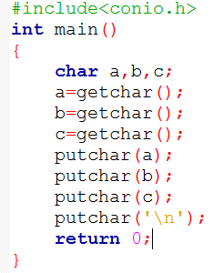
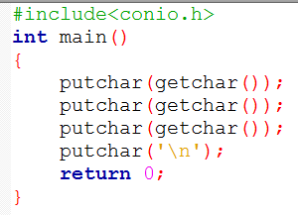
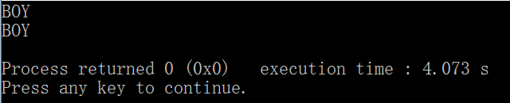
【例】从键盘输入BOY三个字符，然后把它们输出到屏幕
不要在输入每个字符后马 上按回车，否则回车也会作为一个字符输入。
解题思路：
用3个getchar函数先后从键盘向计算机输入BOY三个字符；
用putchar函数输出

Slide 36

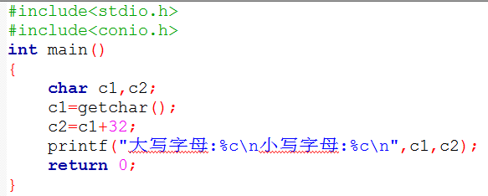

【例】改写例3.3程序，使之可以适用于任何大写字母。从键盘输入一个大写字母，在屏幕上显示对应的小写字母
【解题思路】
用getchar函数从键盘上读入一个大写字母；
把它转换成小写字母；
用putchar函数输出该小写字母。
【bug】未对输入字符是否为大写字母进行判断（需用到下一章的if语句）！
增加输出结果的可读性

Slide 37
（三） getch函数
[说明] #include <conio.h>
int getch (void);
[作用] （同getchar）从终端（/系统隐含指定的输入设备）输入一个字符。
[返回值] （同getchar）成功时返回所读入的字符，否则（失败或读到文件尾）返回EOF。
[注意]
没有行缓冲的，接收到一个字符后立即返回之。
不带有回显。

Slide 38
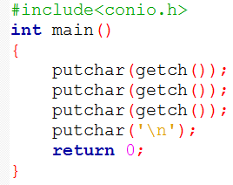


Slide 39
（四）getche函数
[说明] #include <conio.h>
int getche (void);
[作用] （同getchar）从终端（/系统隐含指定的输入设备）输入一个字符。
[返回值] （同getchar）成功时返回所读入的字符，否则（失败或读到文件尾）返回EOF。
[注意]
没有行缓冲的，接收到一个字符后立即返回之。(同getch)
有回显。

Slide 40
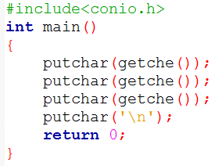


Slide 41
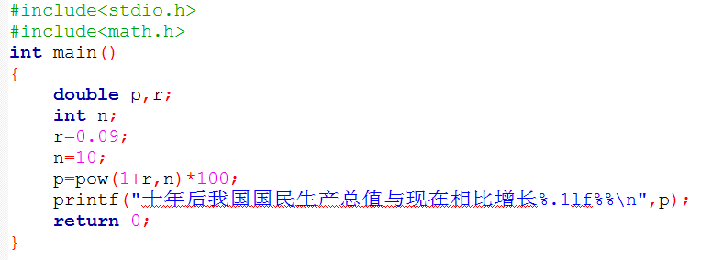
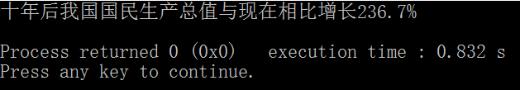
作业
P82，习题三，T1：假如我国国民生产总值的年增长率为9%，计算10年后我国国民生产总值与现在相比增长多少百分比。
计算公式：p=(1+r)^n r为年增长率，n为年数，p为与现在相比的倍数

Slide 42
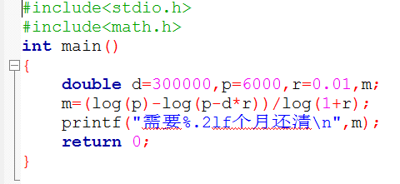
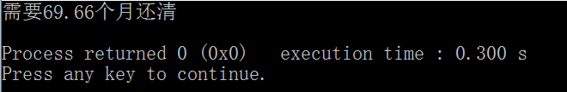
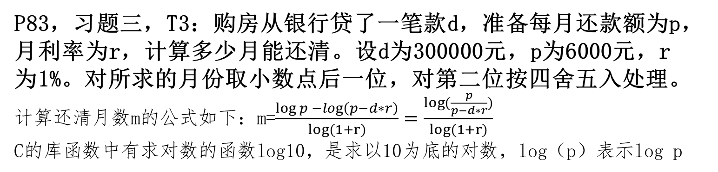
P83，习题三，T3：购房从银行贷了一笔款d，准备每月还款额为p，月利率为r，计算多少月能还清。设d为300000元，p为6000元，r为1%。对所求的月份取小数点后一位，对第二位按四舍五入处理。
计算还清月数m的公式如下：m=$\frac{\log{p −log\left(p−d∗r\right)}}{log⁡(1+r)}=\frac{\log{(\frac{p}{p−d∗r})}}{log⁡(1+r)}$
C的库函数中有求对数的函数log10，是求以10为底的对数，log（p）表示log p

Slide 43
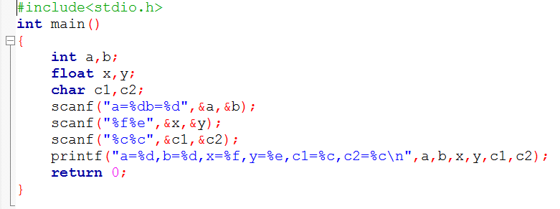
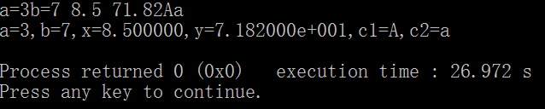
P83，习题三，T5：用下面的scanf函数输入数据，使a=3,b=7,x=8.5,y=71.82,c1=‘A’,c2=‘a’。问在键盘上如何输入？

Slide 44
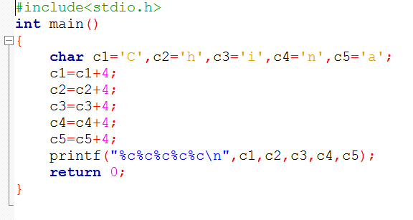
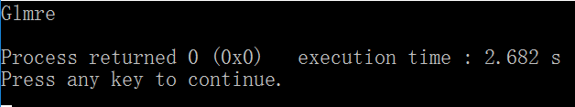
P84，习题三，T6：请编写一程序，用赋初值的方法使c1,c2,c3,c4,c5这5个变量的值分别为’C’,’h’,’i’,’n’,’a’,经过运算，使c1,c2,c3,c4,c5分别变为’G’,’l’,’m’,’r’,’e’。分别用putchar函数和printf函数输出这5个字符。

Slide 45
